Slide 1
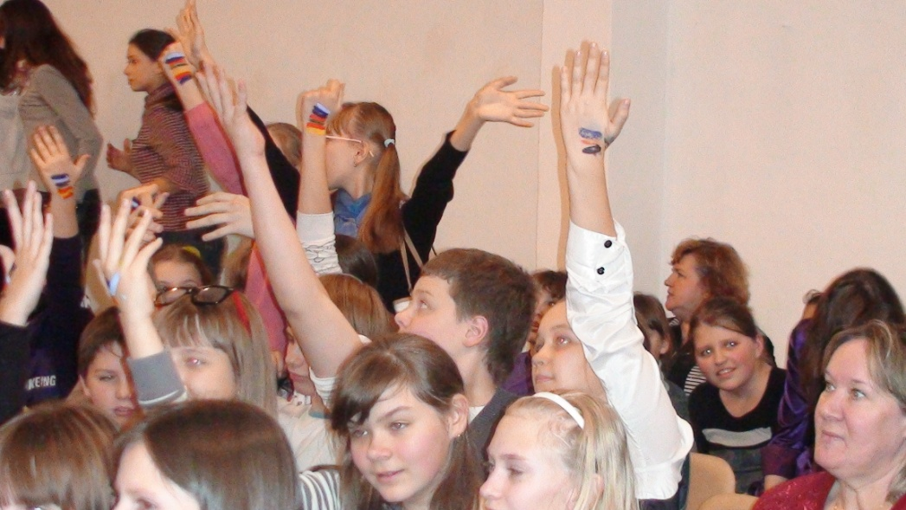
проект 2012-2013 уч.год «Мой выбор – здоровое будущее!»
муниципальное бюджетное образовательное учреждение дополнительного образования детей
«Центр детского творчества № 2»

Slide 2
Проблема: алкоголизм, табакокурение и наркомания среди подростков
Актуальность проекта: необходимость проводить профилактические мероприятия среди детей 12-18 лет

Slide 3
Проект направлен на то, чтобы показать молодежи приемлемые культурные формы организации досуга

Slide 4
Этапы проекта
Этап 1. 2008-2009 учебный год:
создание и апробация проекта на площадке ЦДТ № 2 для старшеклассников Свердловского района
Этап 2. 2009-2010 учебный год:
серия выездных профилактических акций в школы Свердловского района;
Этап 3. 2010-2011 учебный год:
профилактическая работа с семьей
Этап 4. 2011-2012 учебный год:
отработка различных технологий и форм проведения профилактической работы

Slide 5
Направление 1. Прямое обсуждение проблемы:
Неделя ужасов
Комната страха
Социальные акции «Антидопинг», «No smoking»
Круглый стол с участием детей, родителей и педагогов
Обсуждение социальной рекламы и проба ее создания
Создание комиксов
Квесты и др.

Slide 6
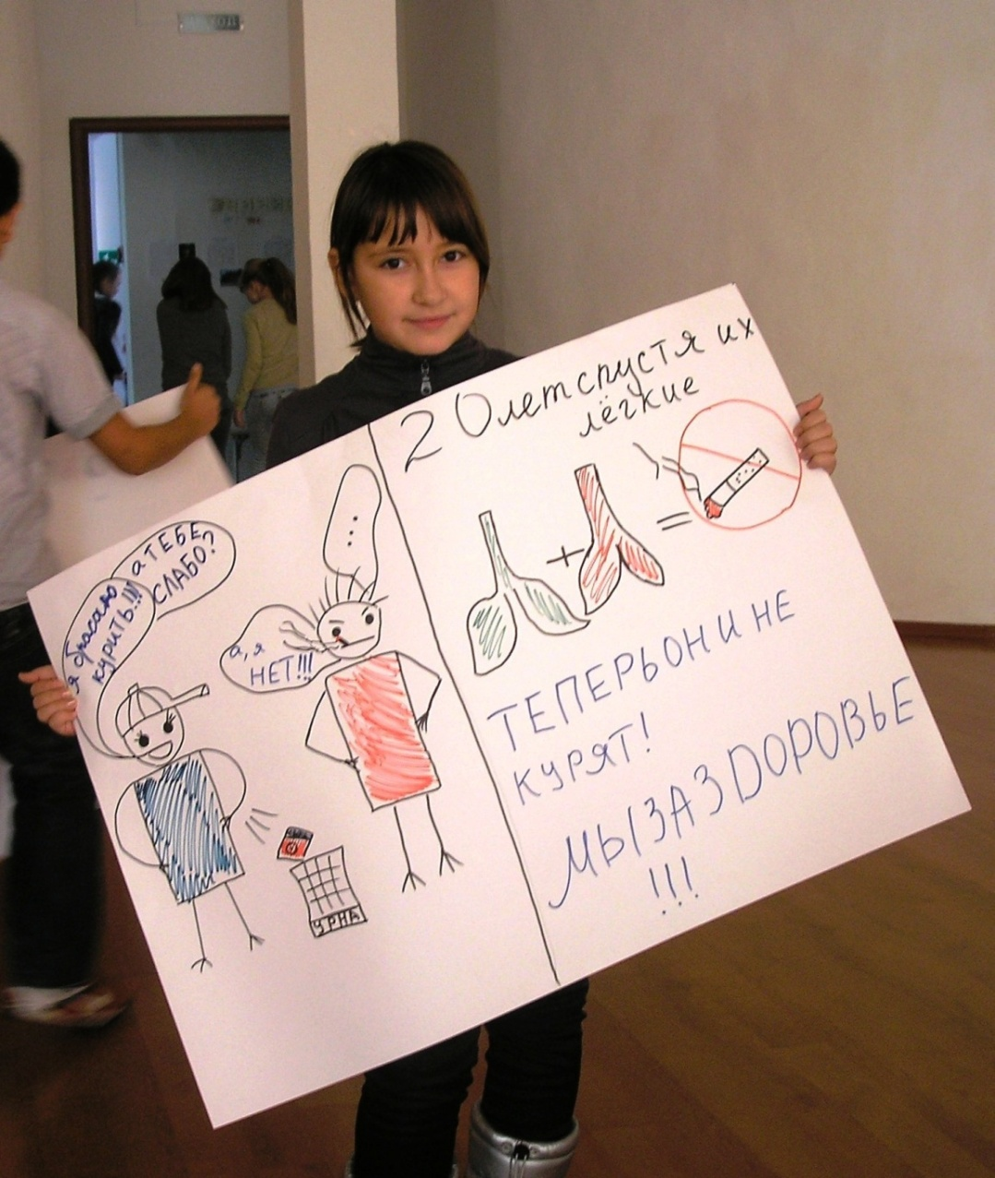
Направление 2. Опосредованное воздействие:
Проект «Спорт Микс»
Выездное шоу «Праздник красоты и силы»

Slide 7
Результаты проекта (количественные):
За 4 года в акциях и событиях приняло участие:
Детей – около 4000 тыс. человек
Взрослых – около 800 человек
Школ – 16
Проведено выездных акций – 16
Акций и мероприятий на площадке ЦДТ № 2 – 8
Полученные продукты: соц. реклама (видеоролики, плакаты, футболки, банданы и др.), комиксы.

Slide 8
Результаты проекта (качественные):
после проведения акций стабильно в ЦДТ № 2 приходит заниматься в творческие объединения около 5% детей от общего числа участников акций;
после участия в акциях отношение детей к употребления вредных веществ меняется;
у некоторых детей возникает желание включить в свою жизнь новые позитивные формы проведения досуга
(по отзывам классных руководителей)

Slide 9
Эффекты:
Заявки педагогов на проведение профилактических акций
Расширение партнерских отношений с организациями г. Красноярска, занимающимися вопросами профилактики

Slide 10
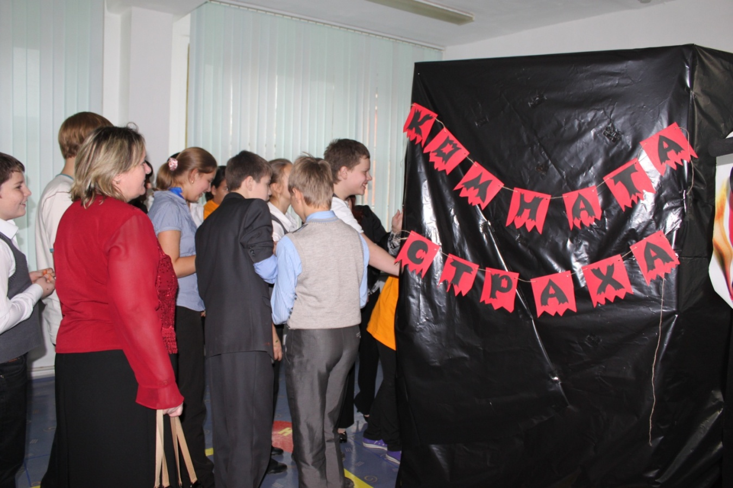
проект «Мой выбор – здоровое будущее!»

